Slide 1

КИНОИСКУССТВО
Подготовила
ученица 11-А класса
Кобец Варвара

Slide 2
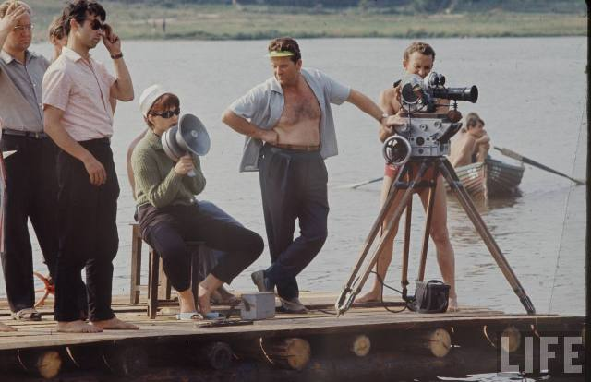
К началу 1950-х развитие тоталитарной системы и появление «теории бесконфликтности» в идеологии социалистического реализма привели к упадку киноискусства в СССР, а установка на производство небольшого числа фильмов, но художественно совершенных (в соцреалистическом понимании этого слова), – к почти полному прекращению кинопроизводства.

Slide 3
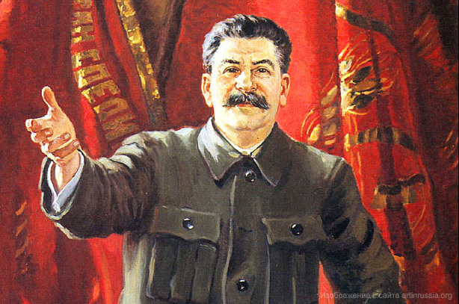
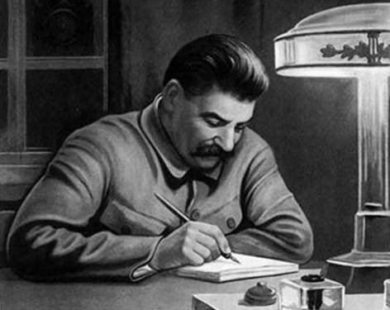
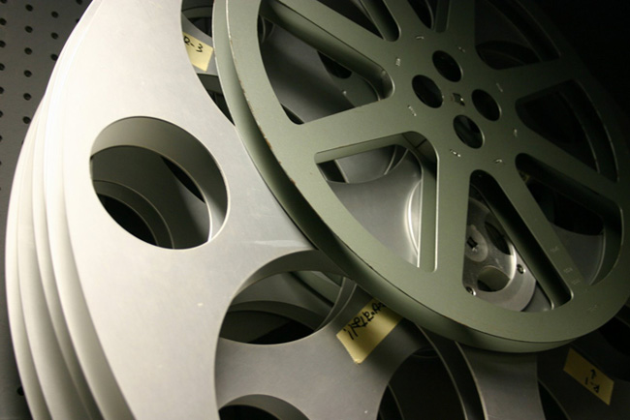
После смерти Сталина в 1953 производство стало постепенно восстанавливаться, то для возрождения искусства потребовалась связанная с XX съездом КПСС 1956 «оттепель», в ходе которой советское кино достигло расцвета, отчасти сравнимого с периодом 1920-х.

Slide 4
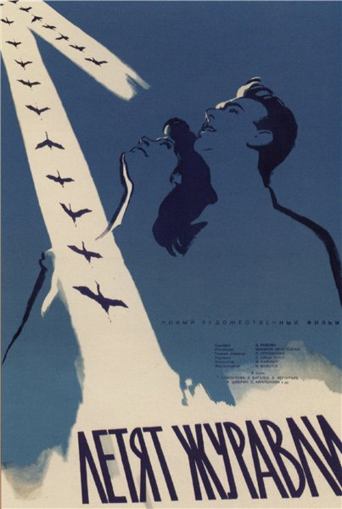
Наиболее значительный фильм ранней оттепели – Летят журавли (по пьесе Виктора Розова Вечно живые, 1957), снятый начинавшим еще в немом кино режиссером Михаилом Калатозовым и оператором Сергеем Урусевским

Slide 5
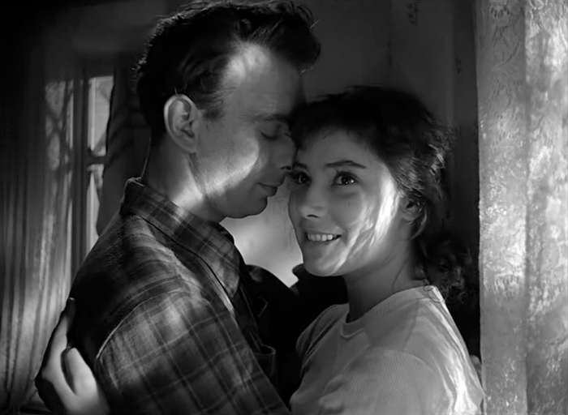
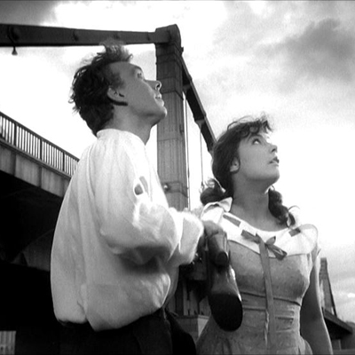
В этом фильме трагедия уничтоженной войной любви раскрывалась с помощью психологически гиперактивного изображения: четкого, иногда графичного его рисунка, нервного контрастного освещения в павильонных сценах, использования искажающей перспективу сверхширокоугольной оптики в сочетании с камерой, крайне подвижной как в горизонтальном, так и в вертикальном направлении (применялись и съемки с рук – за несколько лет до того, как их ввели в широкий обиход режиссеры Новой волны).

Slide 6
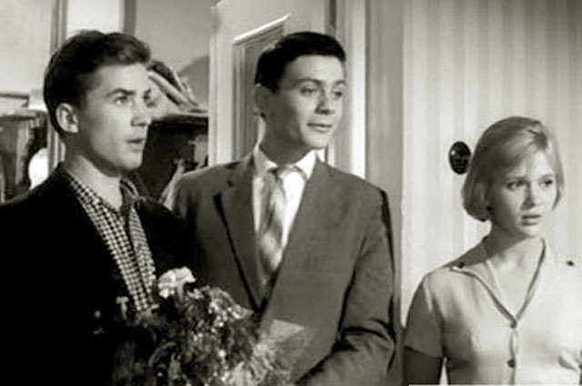
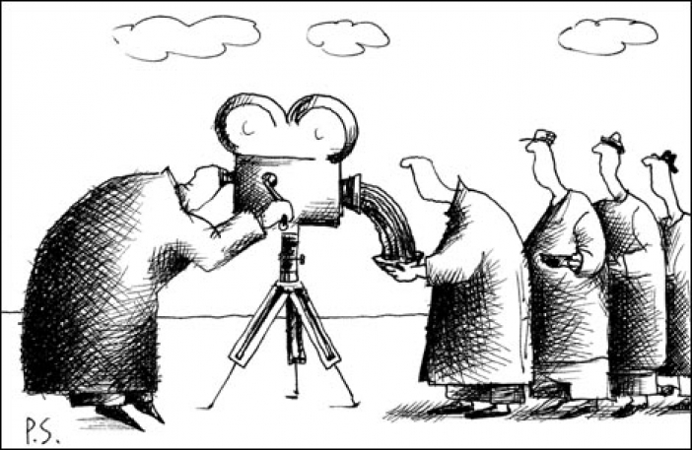
Несмотря на заметное смягчение режима, советские кинематографисты были практически лишены возможности прямо говорить об актуальных проблемах. Поэтому для искреннего высказывания о серьезных вопросах приходилось обращаться к политически нейтральным темам, среди которых одной из наиболее подходящих была военная тематика – сама по себе достаточно экзистенциальная и важная для национального самосознания.

Slide 7
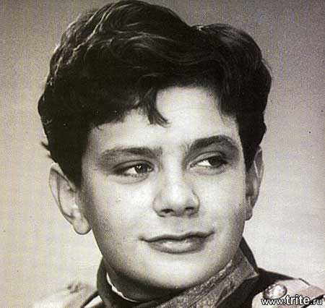
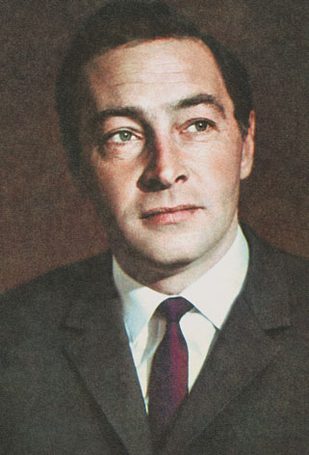
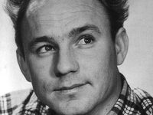
Героями всё чаще становились молодые люди, которым свойствен­на верность романтическим идеа­лам и тяга к демократическому пре­образованию общества. Молодые актёры — В. Тихонов, Н. Рыбников, Н. Михалков

Slide 8
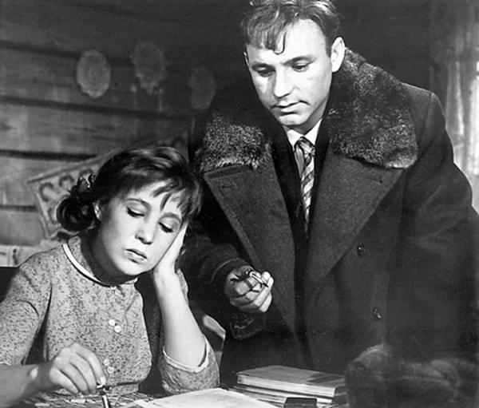
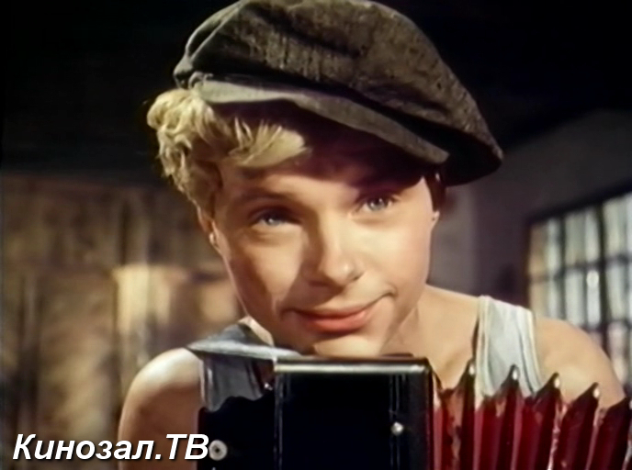
Комедии постепенно становились лиричнее, смех — непосредствен­нее, оптимизм — искреннее. Три ко­медии: «Верные друзья» (1954 г., ре­жиссёр М. Калатозов), «Солдат Иван Бровкин» (1955 г., режиссёр И. Лукинский) и «Девчата» (1962 г., режис­сёр Ю. Чулюкин) — пользовались всенародным успехом. В художест­венные фильмы вплеталась и изряд­ная доля сатиры. Эльдар Рязанов в своих комедиях тяготел к социаль­ному гротеску и едкой сатире.

Slide 9
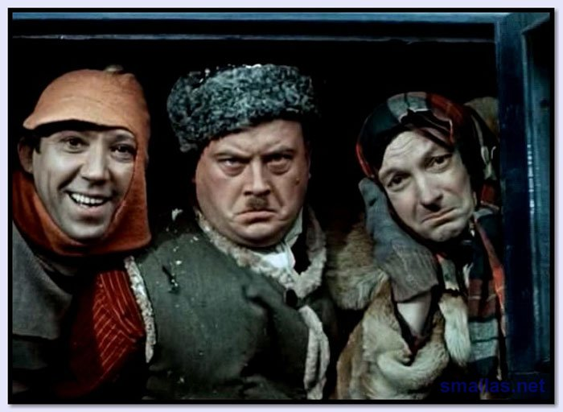
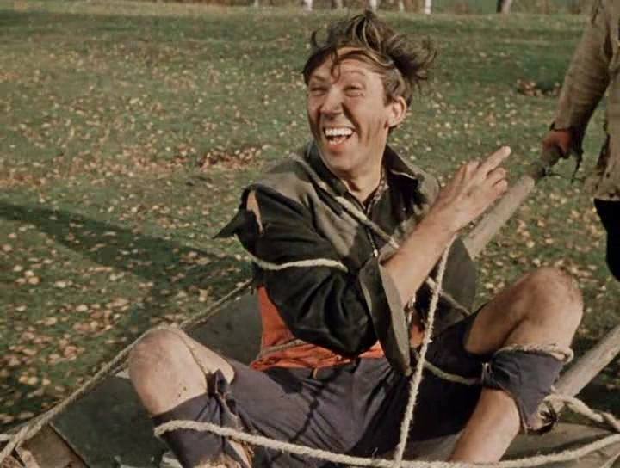
Юмор Леонида Гайдая более де­мократичен. Эксцентрика его ко­роткометражек — «Пёс Барбос и необычайный кросс» (1961 г.) и «Са­могонщики» (1962 г.) — отсылает к немой комической американца Мака Сеннетта, коронным приёмом кото­рого была безумная, плохо мотиви­рованная погоня. Гайдай — сатирик. Но в отличие от Рязанова сатира у него на втором плане; на первом же оказываются «заводные» персонажи, предметы, используемые не по назна­чению.

Slide 10
Во второй половине 60-х гг. па­фос романтической революционно­сти стал отходить в прошлое.
Наступили скучные, но относитель­но спокойные времена. Кинемато­граф отреагировал на изменение об­щественного климата с необычайной оперативностью. Уже в начале 70-х it. отечественные фильмы поменяли свою интонацию. Отныне режиссё­рам приходилось сдерживать свой темперамент. В период так называ­емого застоя в почёте — неопреде­лённость и недосказанность. На сме­ну пафосу и прямому высказыванию приходят подтекст, нюансы, полуто­на. Государственная машина — на распутье, а человек — в недоумении, словом, всё как в «Неоконченной пьесе для механического пианино», одной из ключевых картин 70-х гг.

Slide 11
